Slide 1
Usus magister est optimus (лат. – «практика - лучший учитель»)
I. Дидактические игры и упражнения в коррекции словообразования обучающихся.

Slide 2
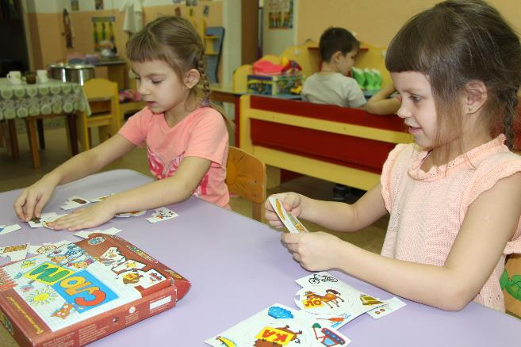
Дидактические игры и упражнения с грамматическим содержанием являются важным средством стимулирования языковых игр детей, их поисковой активности в сфере грамматики.
В процессе дидактических игр и упражнений, обучающиеся приобретают те навыки, которые обычно трудно усваиваются в условиях повседневного общения.

Slide 3
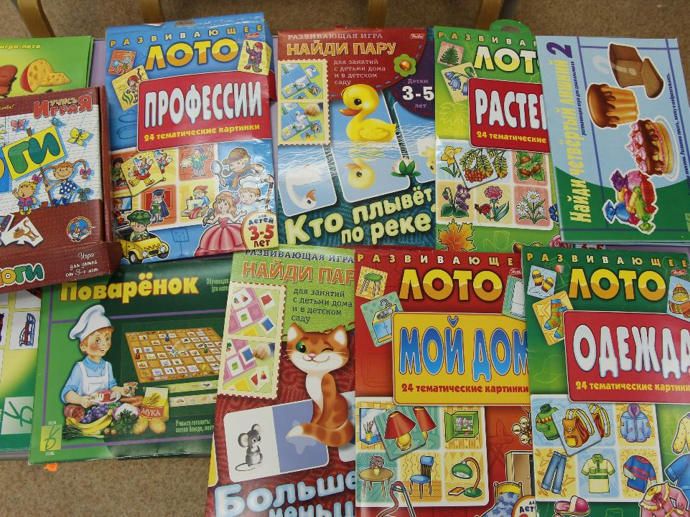

Slide 4
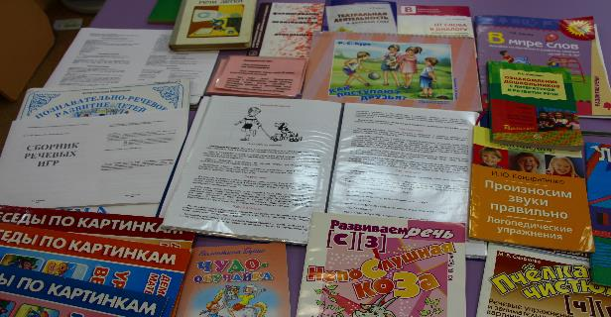
В ходе проведения НОД, а также в индивидуальной работе с детьми мы широко используем речевые игры, направленные на формирование понятийного аппарата, развитие грамматических категорий, формирование лексических представлений, совершенствование связной речи, развитие мелкой моторики. На наш взгляд, в полной мере такие игры представлены в «Сборнике речевых игр» под ред. Ереминой Н.Г., Климычевой И.А.

Slide 5
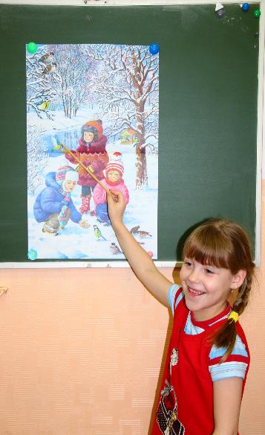
Игра «Закончи предложение»
Цель: закрепление умения составлять сложноподчиненные предложения с союзом «чтобы»
Оборудование: сюжетные картинки на заданную тематику.
Описание. Воспитатель показывает картинку и задаёт вопрос.
Вопросы:
Для чего девочка взяла пшено? (девочка взяла пшено, чтобы покормить птиц)
Для чего девочка надела шубку? (девочка надела шубку, чтобы ей было тепло) и т.д.

Slide 6
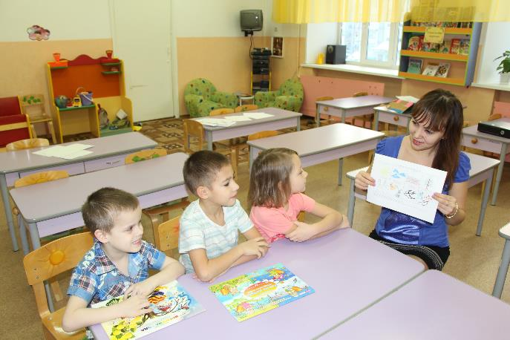
«Расскажем о зиме»
Цель: закрепление умения составлять описательный рассказ о времени года по плану.
Оборудование: план – схема Ткаченко Т.А.
Описание. Воспитатель предлагает составить описательный рассказ о зиме по плану.

